Slide 1


DEPARTAMENTO DE ELÉCTRICA Y ELECTRÓNICA
Tema:
“ DESARROLLO DE UN SISTEMA DE COMUNICACIÓN INALÁMBRICO BASADO EN REDES AD HOC FRENTE A EVENTUALES DESASTRES NATURALES”
Proyecto de Investigación previo a la obtención del título de:
Ingeniero en Electrónica y Telecomunicaciones
Autores:
Alexandra Anabel Valle Sampedro
Johan Fernando Mantilla Ponce
Director: Ing. Román Alcides Lara Cueva
Sangolquí, 2018

Slide 2
AGENDA
Motivación
Objetivos
Metodología
Desarrollo
Resultados
Trabajos Futuros
Conclusiones

Slide 3

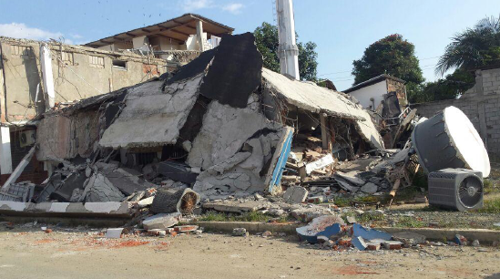

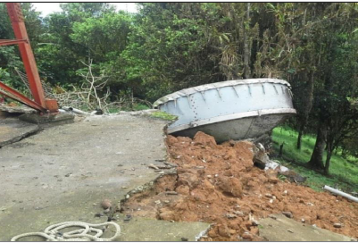

1. MOTIVACIÓN

Slide 4
JUSTIFICACIÓN
Mayor conectividad, surgimiento de nuevas tecnologías: Redes de infraestructura, Redes Ad hoc
Enfoque de las redes Ad Hoc
Combinar los dispositivos móviles con las tecnologías basadas en redes Ad hoc para crear un sistema de comunicación.
Mitigar los efectos negativos causados por los desastres naturales

Slide 5
2. OBJETIVOS
Desarrollar y probar la eficiencia de un sistema de comunicaciones inalámbrico basado en redes Ad hoc, que pueda ser utilizado en caso de desastres naturales
Identificar la tecnología basada en redes ad hoc para el desarrollo de una aplicación móvil e interconexión inalámbrica.
Implementar el escenario de pruebas en la Universidad de las Fuerzas Armadas, para evaluar el rendimiento del sistema inalámbrico en ambientes interiores y exteriores.
Determinar la capacidad máxima del sistema de comunicaciones que asegure una comunicación óptima de acuerdo a los parámetros de calidad.

Slide 6
CARACTERÍSTICAS DEL SISTEMA DE COMUNICACIÓN
Fácil de manejar
Bóton de Auxilio
Envío de mensajes de texto
Mayor número de dispositivos
Información esencial
Notes:
Fácil de manejar:

Slide 7

3. MATERIALES Y MÉTODOS
MATERIALES
MÉTODOS
SOFTWARE:
Android Studio
Sistema Operativo Android
Iperf
AccuBattery
HARDWARE:
Computador
Teléfonos celulares
GPS Garmin
Investigativo
Redes Inalámbricas
Empírico
Comportamiento de las redes
Distancias de conexión
Ciertos parámetros de calidad
Experimental
Análisis de Resultados
Parámetros reales de red
Desempeño de la red
Precisión GPS
Redes Ad-Hoc
Lenguaje Android Studio
Tecnologías Inalámbricas

Slide 8

4. DESARROLLO
LIMITACIONES
Limitaciones Teléfonos
Bluetooth
WiFi Direct
WiFi
Escasa información
Problemas Redes Ad hoc en Android
Notes:
Poca información debido al escaso desarrollo de redes ad hoc orientada a dispositivos móviles
Android tiene deshabilitado el modo ad hoc por defecto. Y no hay expectativas de que esto vaya a cambiar. Es decir, sólo permite operar en modo “managed”.
Para crear una red MESH en un teléfono móvil, se necesita que este acepte conexiones AD-HOC. El sistema operativo Android tiene una falla al respecto. Los teléfonos que ejecutan Android tienen el que con el tiempo se ha denominado “Issue 82”. Este es un error o bug con el que cuenta el sistema operativo el cual no permite crear redes AD-HOC por defecto en ningún dispositivo que ejecute Android.
Hay tres maneras de comunicación entre dispositivos móviles: bluetooth, wifi direct, wifi
Limitaciones de los dispositivos, no tiene los mismos recursos que un AP. El teléfono inteligente lo que hace es simular el escenario de un AP, con sus debidas restricciones.

Slide 9

WIFI DIRECT
Especs | WiFi Direct/Wifi
Frecuencia | 2.4 GHz/5 GHz
Conectividad | Más de 2 dispostivos como AP's lógicos
Tasas de Transferencia | Hasta 54 Mbps
Rango | Hasta 200 m
Compatibilidad | Dispositivos tradicionales WIFI
Seguridad | WPA2 con 256-bit AES encryption
Consumo de Energía | ALTA
Aplicaciones | Transferencia de datos

Slide 10

BLUETOOTH
Especs | Bluetooth 4.0
Frecuencia | 2.4 GHz
Conectividad | Peer to Peer
Tasas de Transferencia | Depende de la versión
Rango | Hasta 100m
Compatibilidad | Cualquier versión Bluetooth
Seguridad | 128-bit AES encryption
Consumo de Energía | BAJA
Aplicaciones | Dispositivos en general
Versión | RBR (Mbps)
Versión 1.2 | 1 Mbps
Versión 2.0 | 3 Mbps
Versión 3.0 | 24 Mbps
Versión 4.0 | 32 Mbps

Slide 11
WIFI DIRECT VS. WIFI
CONECTIVIDAD
Acceso a internet
Cada nodo es Access Point
SEGURIDAD
Encriptación
APLICACIONES
Interconectar redes personales
Dispositivos móviles

Slide 12
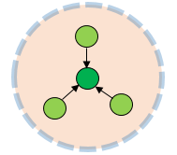
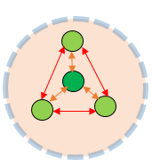
DESARROLLO DE LA APLICACIÓN
Topología en estrella
Topología en malla
Protocolo de Comunicación WiFi Direct
Tiene una vista completa de la red dinámica, permite la comunicación entre los pares.
Cliente
Acepta conexiones y mensajes que descarga en un hilo de trabajo.
Servidor
Notes:
Topologia en estrella:
Topologia en malla: se designa un dueño del grupo que es el único conocido por todos, quien anuncia un mensaje que contiene información sobre todos los demás compañeros.
Cuando dos pares pertenecen al mismo grupo y tienen las direcciones IP de los demás, se puede establecer comunicación:

Slide 13
PROTOCOLO COMUNICACIÓN WIFI DIRECT
Lista de pares
Conexión al grupo
Mantener lista pares
Solicitud
Comunicación
ALGORITMOS
Cliente reenvía sus propios mensajes
Dueño del grupo reenvía todos los mensajes
Mensajería
Notes:
Peer Discovery (físico y lógico)
Obtener una lista de pares de WiFi Direct: proporcionada por WiFi Direct
Conexión a un grupo WiFi - Proporcionado por WiFi Direct
Cada dispositivo mantiene una lista de pares disponibles: lista de pares lógica. Gestionamos este procedimiento
Cada dispositivo envía una solicitud de descubrimiento y espera la respuesta de descubrimiento del par
Reenvío de mensajes
El cliente de la sala de chat (de una sala de chat pública o de una conversación privada) reenvía sus mensajes y solo los suyos.
El anfitrión de la sala de chat reenvía todos los mensajes relacionados con el chat que recibe.
Sus propios mensajes se envían a todos los participantes de la sala.
Los mensajes que provienen de un par participante se envían al resto
de los participantes.

Slide 14
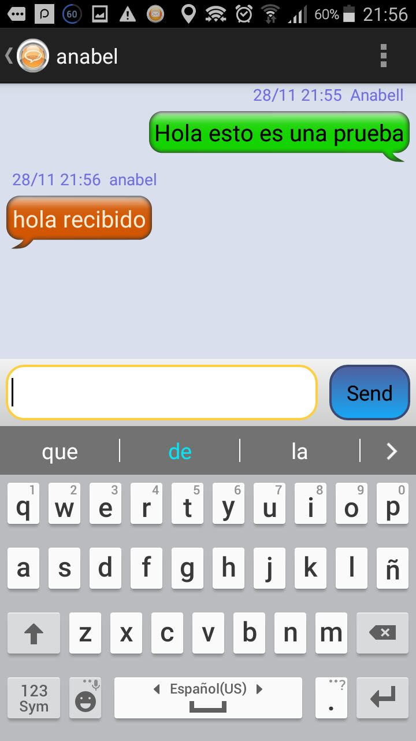
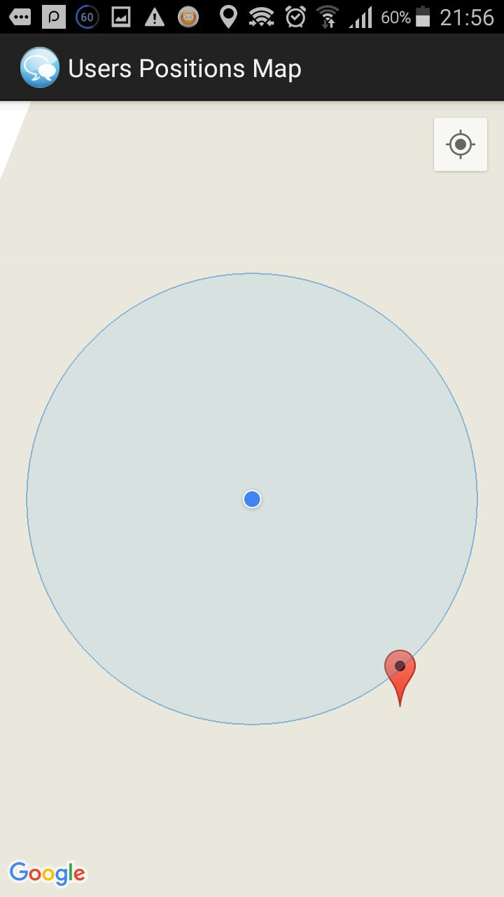
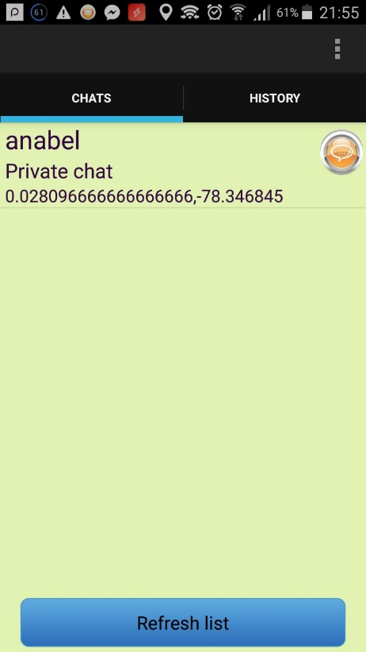
APLICACIÓN DESARROLLADA CON WIFI DIRECT
Envío Ubicación
Chat
Mapas
Notes:
Tanto wifi direct como bluetooth tienen una topología en estrella que permiten conectar un número de dispositivos definidos 5 en wifi y 8 en bluetooth el objetivo de la app es levantar esta restricción a través de la creación de una red ad hoc en la cual cada uno de los dispositivos actúa como punto servidor-cliente y router, en cuanto a wifi estos permisos están bloqueados, Android tiene la desventaja de que no permite crear redes Ad hoc por defecto, para poder levantar esta restricción se necesita que el dispositivo tenga permisos de administrador o super usuario, esto implica que el dispositivo debe ser rooteado, hecho que es muy poco viable porque no se puede pedir a todos los usuarios que ruteen su teléfono para poder usar la aplicación, además de tomar en cuenta que es un proceso complejo de realizar, por lo que se opta por utilizar otra tecnología.

Slide 15
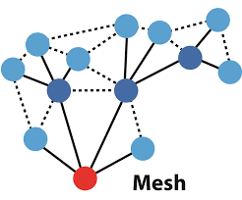
DESARROLLO APLICACIÓN CON BLUETOOTH
Ampliar capacidad y cobertura
Nodos: clientes y servidores
Nodo comparte información vecino
Corto alcance y la tasa de transferencia
Comunicación nodos físicamente inalcanzables
Notes:
al parecer Android se dio cuenta del problema que significaría la creación de este tipo de redes que podría fácilmente reemplazar a las redes comerciales, pese a que Bluetooth no tiene un gran alcance los dispositivos aprovechan el mesh que se ha formado y trabajan conjuntamente para formar una inmensa red superando las limitaciones de distancia y actuando cada nodo como repetidor, sin en lugar de utilizar Bluetooth utilizaríamos WiFi este rango de alcance sería mucho mayor lo que dejaría de muchas personas dejen de usar las redes comerciales en las cuales se tiene que pagar costos elevados para poder estar comunicados.

Slide 16
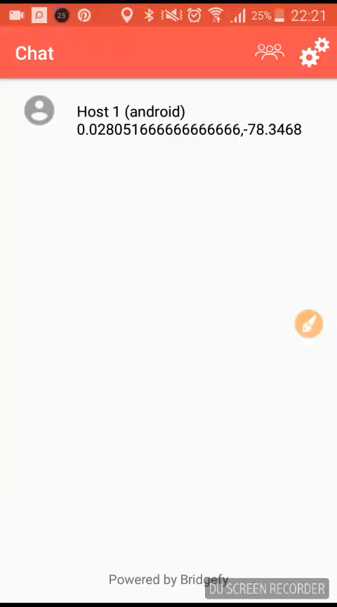
APLICACIÓN DESARROLLADA CON BLUETOOTH
Chat Privado
Chat Público
Envío ubicación
Envío mensajes texto
Notes:
al parecer Android se dio cuenta del problema que significaría la creación de este tipo de redes que podría fácilmente reemplazar a las redes comerciales, pese a que Bluetooth no tiene un gran alcance los dispositivos aprovechan el mesh que se ha formado y trabajan conjuntamente para formar una inmensa red superando las limitaciones de distancia y actuando cada nodo como repetidor, sin en lugar de utilizar Bluetooth utilizaríamos WiFi este rango de alcance sería mucho mayor lo que dejaría de muchas personas dejen de usar las redes comerciales en las cuales se tiene que pagar costos elevados para poder estar comunicados.

Slide 17
5, RESULTADOS
PRUEBAS REALIZADAS CON EL GPS
MÉTODOS DE ESTIMACIÓN
Precisión Alta
Usa GPS, WiFi y redes móviles
Ahorro de Energía
Usa WiFi y redes móviles
Experimental
Usa GPS para estimar ubicación.

Slide 18
PRUEBAS REALIZADAS CON EL GPS
Tabla 1. Cálculo error de localización de los dispositivos en ambientes exteriores
 | Método A | Método B | Método C
Host 1 | 0.005445%; 0.007745% | 0.000320%; 0.007465% | 0.016014%; 0.007466%
Host 2 | 0.011729%; 0.000165% | 0.011728%; 0.000175% | 0.014042%; 0.000185%
Host 3 | 0.011728%; 0.000184% | 0.011728%; 0.000184% | 0.014042%; 0.000162%
Host 4 | 0.064035%; 0.000403% | 0.074623%; 0.000482% | 0.054656%; 0.000416%
Host 5 | 0.006864%; 0.000009% | 0.007561%; 0.0000806% | 0.016889%; 0.000150%

Slide 19
PRUEBAS REALIZADAS CON EL GPS
Tabla 2. Cálculo error de localización de los dispositivos en ambientes interiores
 | Método A | Método B | Método C
Host 1 | 0.009272%; 0.000105% | 0.005150%; 0.008882% | 0.079289%; 0.001407%
Host 2 | 0.027830%; 0.000198% | 0.094367%; 0.001209% | 0.098205%; 0.001434%
Host 3 | 0.299912%; 0.000135% | 0.086832%; 0.000106% | 0.100239%; 0.009341%
Host 4 | 0.018225%; 0.000176% | 0.010296%; 0.000919% | 0.091127%; 0.001393%
Host 5 | 2.129974%; 0.000522% | 2.275974%; 0.009988% | 2.341940%; 0.008433%

Slide 20
PRUEBAS REALIZADAS CON EL GPS
Error de medición de hasta el 2.341940% en latitud y 0.008433% de longitud en ambientes interiores.
Inconvenientes con las marcas Sony y Huawei, los dispositivos de estas marcas se tardaron en calcular la ubicación.
Teléfonos Samsung calculan la ubicación del dispositivo inmediatamente en cualquier de los métodos de localización.

Slide 21
PRUEBAS DE VELOCIDAD DE TRANSFERENCIA
Bluetooth
Envío de archivo de punto a punto
Cálculo de velocidad
WiFi Direct
Inyección de tráfico por intervalos
Aplicación Iperf

Slide 22
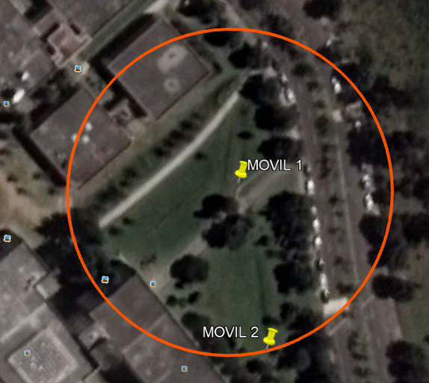
PRUEBAS WiFi Direct REALIZADAS EN EXTERIORES
Tabla 3. Throughput medido utilizando WiFi Direct
150m
Velocidades de Transmisión a diferentes distancias e intervalos de tiempo de 10 segundos hasta 1 minuto
Notes:
En las redes inalámbricas se investigo todo lo que viene relacionado con infraestructuras, protocolos etc.

Slide 23
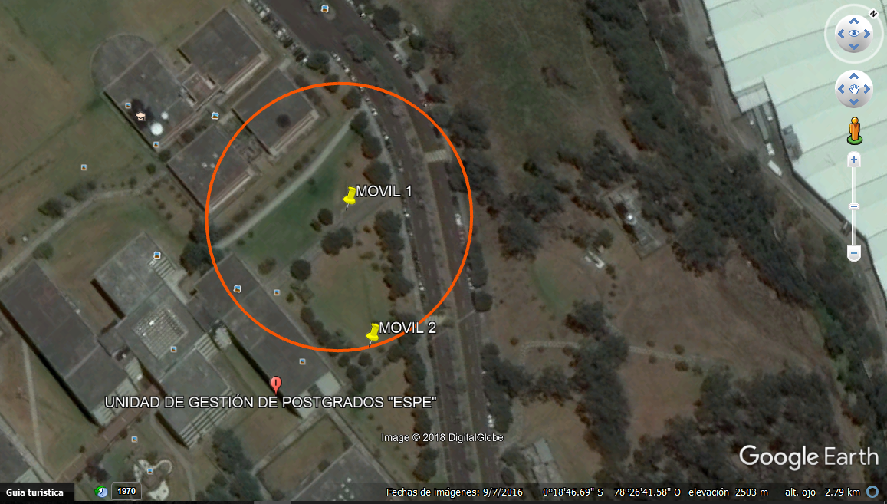
PRUEBAS BT REALIZADAS EN EXTERIORES
Tabla 4. Pruebas realizadas en ambientes exteriores con Bluetooth
75m
Notes:
En las redes inalámbricas se investigo todo lo que viene relacionado con infraestructuras, protocolos etc.

Slide 24
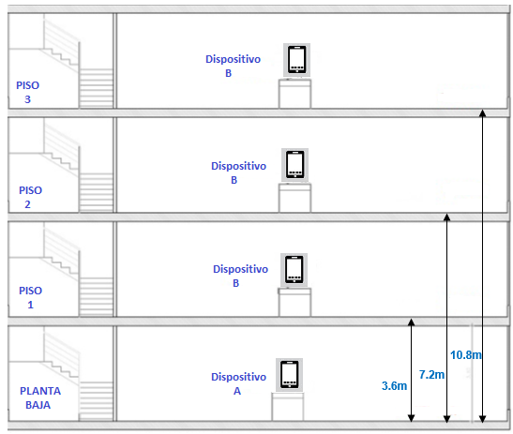
PRUEBAS BT REALIZADAS EN INTERIORES
Notes:
En las redes inalámbricas se investigo todo lo que viene relacionado con infraestructuras, protocolos etc.

Slide 25
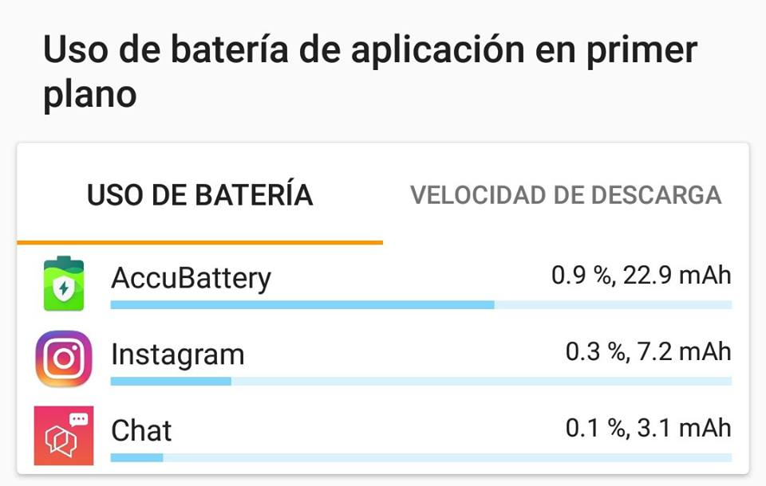
PRUEBAS DE CONSUMO ENERGÉTICO BT
El uso de la batería en las pruebas sobre los escenarios realizados mostro como resultado un consumo de 3.1mAh.
Notes:
En las redes inalámbricas se investigo todo lo que viene relacionado con infraestructuras, protocolos etc.

Slide 26
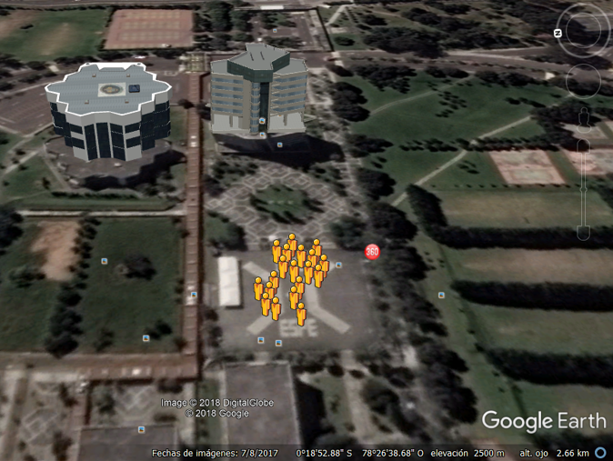
PRUEBAS BT DE NODOS MAXIMOS EN EXTERIORES
ANDROID 38
EXITOSOS 27
FALLIDOS 20
IOS 42
Notes:
En las redes inalámbricas se investigo todo lo que viene relacionado con infraestructuras, protocolos etc.

Slide 27
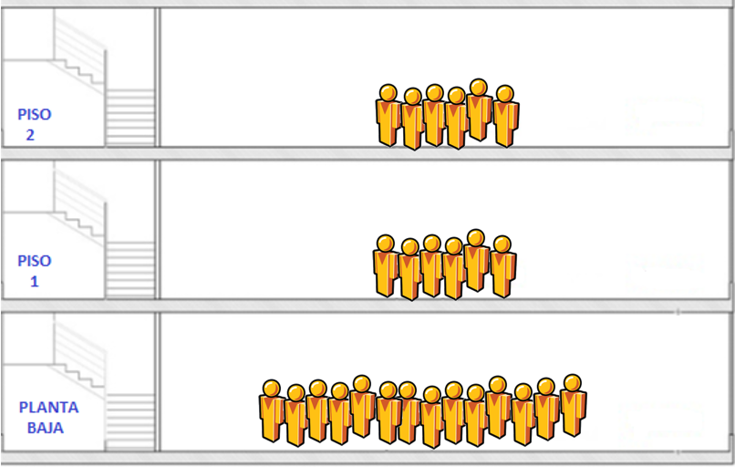
PRUEBAS BT DE NODOS MAXIMOS EN INTERIORES
TOTALES 30
EXITOSOS 27
FALLIDOS 27
Notes:
En las redes inalámbricas se investigo todo lo que viene relacionado con infraestructuras, protocolos etc.

Slide 28
RESULTADOS - PRUEBAS EN EXTERIORES
$$η=\frac{0.639 Mbps}{1 Mbps}=0.639$$
𝜂=(0.639 𝑀𝑏𝑝𝑠)/(1 𝑀𝑏𝑝𝑠)=0.639
$$η\left(\%\right)=63.90\%$$
𝜂(%)=63.90%
Mensaje ≈ 900 bytes
Notes:
En las redes inalámbricas se investigo todo lo que viene relacionado con infraestructuras, protocolos etc.

Slide 29
RESULTADOS - PRUEBAS EN INTERIORES
Eficiencia del enlace en el primer piso de diferencia:
$$η_{1}=\frac{0.549 Mbps}{1 Mbps}=0.549 \\ η_{1}\left(\%\right)=54.90\%$$
Eficiencia del enlace en el tercer piso de diferencia:
$$η_{3}=\frac{0.375 Mbps}{1 Mbps}=0.375 \\ η_{3}\left(\%\right)=37.50\%$$
Notes:
En las redes inalámbricas se investigo todo lo que viene relacionado con infraestructuras, protocolos etc.

Slide 30
RESULTADOS - PRUEBAS EN INTERIORES
Eficiencia del enlace con una pared de separación:
$$η_{a}=\frac{0.629 Mbps}{1 Mbps}=0.629 \\ η_{a}\left(\%\right)=62.90\%$$
Eficiencia del enlace con cuatro paredes de separación:
$$η_{b}=\frac{0.361 Mbps}{1 Mbps}=0.361 \\ η_{b}\left(\%\right)=36.10 \%$$
Notes:
En las redes inalámbricas se investigo todo lo que viene relacionado con infraestructuras, protocolos etc.

Slide 31
RESULTADOS - PRUEBAS MAX NODOS
ANDROID 38
EXITOSOS 27
FALLIDOS 20
IOS 42
Estadistica
72%
Factores Adicionales
Conflicto Marca SONY, o sistema IOS
Notes:
En las redes inalámbricas se investigo todo lo que viene relacionado con infraestructuras, protocolos etc.

Slide 32
RESULTADOS - PRUEBAS MAX NODOS INTERIORES
TOTALES 30
EXITOSOS 27
FALLIDOS 27
Estadistica
90%
Factores Adicionales
Conflicto Marca SONY, o sistema IOS
Notes:
En las redes inalámbricas se investigo todo lo que viene relacionado con infraestructuras, protocolos etc.

Slide 33
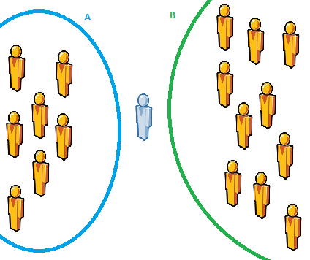
RESULTADOS - PRUEBAS MAX NODOS
Múltiples Redes
Usuario rotativo
Notes:
En las redes inalámbricas se investigo todo lo que viene relacionado con infraestructuras, protocolos etc.

Slide 34
TRABAJOS FUTUROS
Accesibilidad
Mapas Electrónicos
Respaldo de Información
Bases de datos
Mensajes por voz
Respaldo en clouds
Diversidad de tecnologías
Aplicaciones segundo plano
Usuario Rotativo forzan a conectar con Bluetooth
Notes:
En las redes inalámbricas se investigo todo lo que viene relacionado con infraestructuras, protocolos etc.

Slide 35
CONCLUSIONES
Fue necesaria una investigación detallada de redes Ad hoc e implementarse por medio de una aplicación móvil desarrollada en la plataforma Android Studio. Como es conocido los dispositivos móviles disponen de tecnologías inalámbricas tales como: WiFi, WiFi Direct y Bluetooth, mientras que se analizó las principales características de cada una de ellas: frecuencia, tasas de transferencia, radio de cobertura, consumo de energía y aplicaciones, con el fin de escoger la tecnología que mejor se acople a las características del sistema de comunicaciones.
WiFi Direct fue descartada ya que permitió solamente 5 dispositivos como número máximo de interconexiones en la red. Posteriormente se desarrolló el sistema con la tecnología Bluetooth, misma que se eligió como definitiva para el proyecto debido a una mayor interconexión de un máximo de 27 dispositivos.

Slide 36
CONCLUSIONES
Para la evaluación se usaron ciertos parámetros relacionados a la calidad de servicio como: la tasa de transmisión, retardo y la precisión GPS. Además del uso de herramientas de medición como la aplicación de uso libre conocida como IPerf, empleada para obtener la tasa de transmisión en la tecnología de WiFi Direct, o a su vez el cálculo de la tasa de transmisión por medio del envío de archivos para la tecnología Bluetooth.
Se realizaron pruebas en ambientes exteriores e interiores, para la tecnología de WiFi Direct, se identificaron mediciones de una tasa máxima de 31.4 Mbps a una distancia de 40m para ambientes exteriores, para Bluetooth arrojó una tasa de transferencia máxima de 0.639 Mbps a una distancia de 75 metros en ambientes exteriores y una tasa de transmisión de 0.375 Mbps en ambientes interiores con una separación de 3 pisos (10.8 metros).

Slide 37
CONCLUSIONES
WiFi Direct presenta una topología en estrella y a través de la aplicación se logra una topología de malla en donde todos los dispositivos pueden comunicarse entre ellos, para realizar este desarrollo se deben acceder al sistema operativo y modificar este proceso, al parecer los desarrolladores de Android se percataron de los inconvenientes que podría generar permitir la creación de redes Ad hoc y deshabilitó este modo, esta restricción fue implementada a partir de WiFi Direct.
Existen varias aplicaciones en el mercado basadas en redes Ad hoc, la mayoría de ellas tienen fines lucrativos, , entre la que más destaca es Firechat creada por la empresa Open Garden, la empresa desarrolló su propia tecnología que crea una red compartida y sincroniza los dispositivos vía Bluetooth, esto es similar a compartir Internet por WiFi o por Bluetooth, una de las principales ventajas que presenta la aplicación en comparación a Firechat es el envío automático de la ubicación del dispositivo, esta funcionalidad se debe a que la aplicación está destinada específicamente para emergencias en casos de desastres naturales.

Slide 38
GRACIAS
Notes:
En las redes inalámbricas se investigo todo lo que viene relacionado con infraestructuras, protocolos etc.

